Slide 1
С. Капутикян
МАША ОБЕДАЕТ

Slide 3
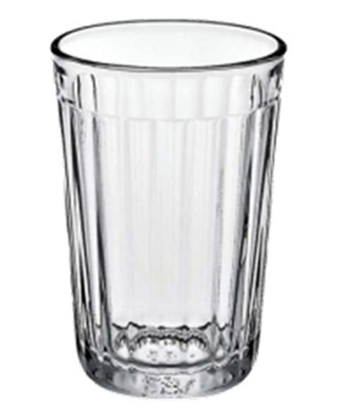
ПРЕДЛОГИ

Slide 4
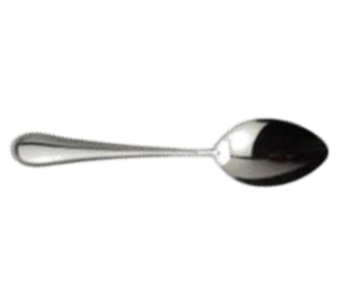
ГДЕ ЛОЖКА?

Slide 5
ГДЕ ЛОЖКА?

Slide 6
ГДЕ ЛОЖКА?

Slide 7
ГДЕ ЛОЖКА?

Slide 8
ГДЕ ЛОЖКА?

Slide 9
ГДЕ ЛОЖКА?

Slide 10
МНОГОЗНАЧНЫЕ СЛОВА

Slide 11
Презентация подготовлена учителем-логопедом Анискиной Л.В.

